Slide 1
Présentation du Collège Notre Dame Saint-Avé

Slide 2
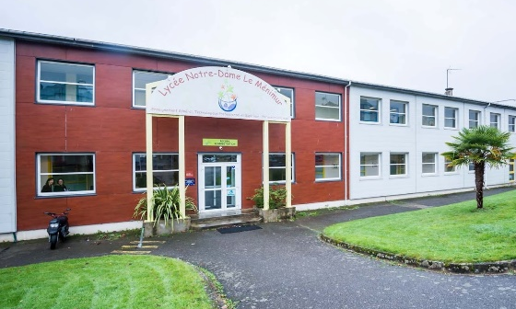
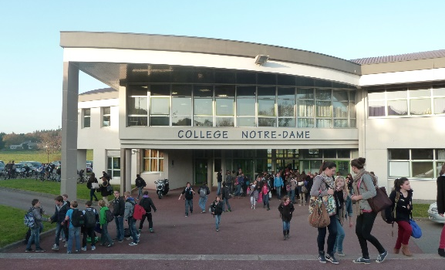
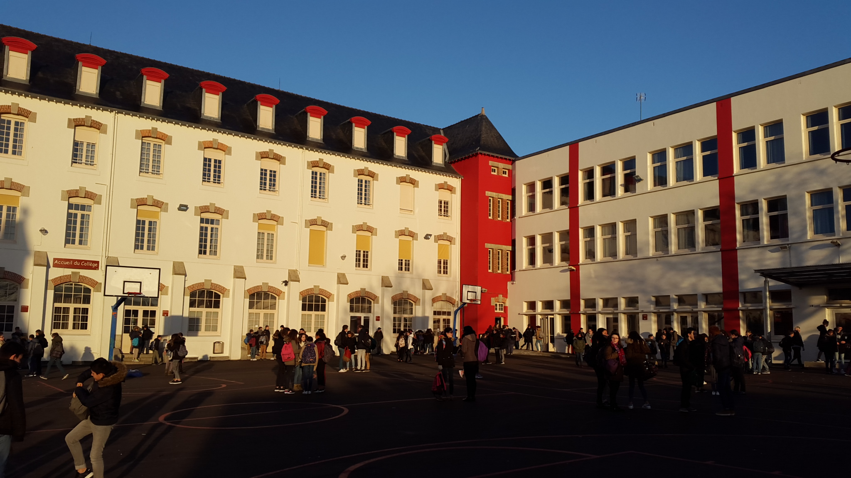
Présentation générale
Lycée Notre Dame
Le Ménimur - VANNES
□ 1400 élèves
□ Général, Technologique et Professionnel
2300 élèves
Collège Notre Dame SAINT AVE
□ 465 élèves
□ 4 classes par niveau
Collège Notre Dame
Le Ménimur - VANNES
□ 450 élèves
□ 4 classes par niveau
+ deux ULIS

Slide 4
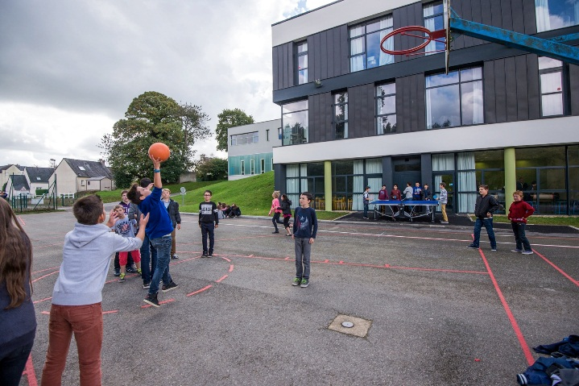
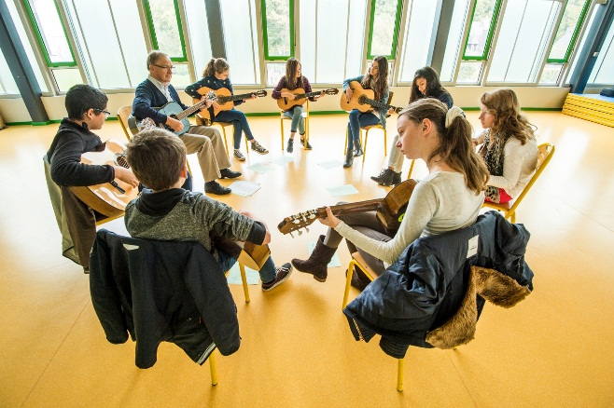
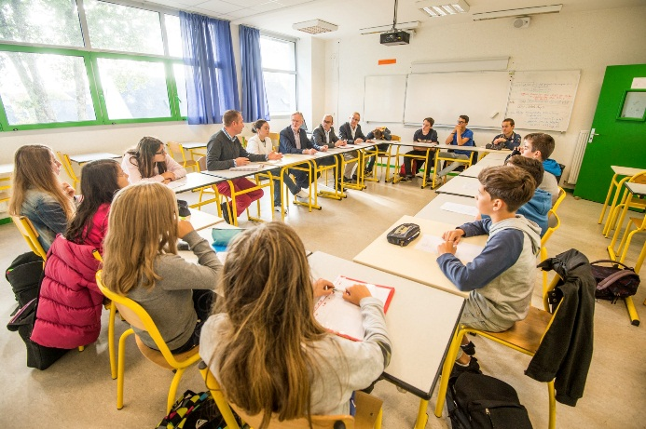
Un parcours personnalisé
Le collège a pour objectif d’accueillir chaque jeune avec ses spécificités, ses réussites, ses difficultés…
Notre ambition :
❐ Epanouissement scolaire
❐ Mise en valeur de tous les talents
❐ Orientation réussie
Prise en compte de toutes les intelligences

Slide 5
Un accompagnement au quotidien…
Une équipe éducative disponible et réactive…
Le professeur principal présent régulièrement dans sa classe.
Les relations fréquentes avec les familles.
Un ensemble de règles de vie à respecter avec des droits et des devoirs.
Le suivi des présences/absences des élèves : nos élèves passent la journée au collège.
Travail en équipe et réactivité au service de nos élèves.
Attention personnalisée à chaque élève.
Des AESH (Accompagnement des Elèves en Situation de Handicap).
Bienveillance et exigence
Une possibilité d’écoute…
Les élèves du collège sont des jeunes en devenir avec des questionnements,
des doutes. Aussi, toute la communauté éducative est à l’écoute de vos enfants.
Une psychologue scolaire assure quelques permanences dans l’année au collège.

Slide 6
Equipe de direction du collège
Le chef d’établissement: Manuel KRZYZOSIAK
Le chef d’établissement adjoint: Régis GARGASSON
Les responsables de niveau :
6° : Mme Marianne LE BROCH
5° : Mme Alexandra ARZ
4° : Mme Sophie POUPART
3° : M. Philippe DANIEL

Slide 7
Organisation de la vie scolaire
Responsable du B.V.S. : Mme Jennifer LE GAL
Personnel de vie scolaire :
Mme Josy BUSCHLE
M. Yohann TUDAL
M. Claude DUMOND
Les 4 AESH missionnées sur le collège pour cette rentrée
Ses missions:
Gérer le quotidien des élèves
Contrôler les absences
Assurer un bon encadrement éducatif
Le secrétariat
Secrétaire du collège:
Mme Elodie CAULIEZ
Horaires d’ouverture:
Du lundi au vendredi :
8h15 – 12h30 et 13h15 – 16h30
Mercredi :
8h15 – 12h

Slide 8
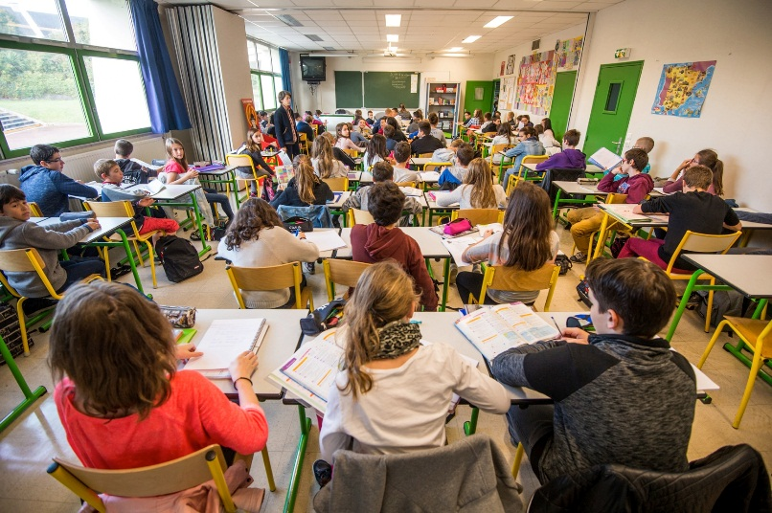
Horaires des cours
du lundi au vendredi
8h30 -12h30 et 13h30 -16h30
mercredi
8h30-12h00
Le cadre de vie
Des lieux pour travailler,
se détendre, se cultiver, se restaurer, se dépenser…
La salle polyvalente
Le CDI
La salle d’étude
Le forum
La cour
Le self et la cafétéria
Le foyer

Slide 9
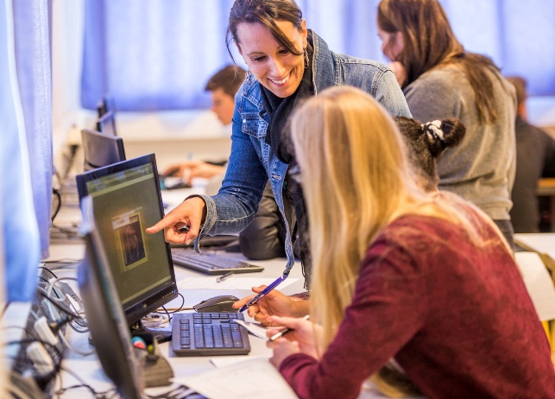
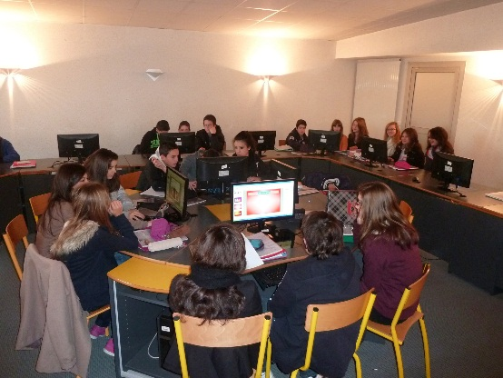
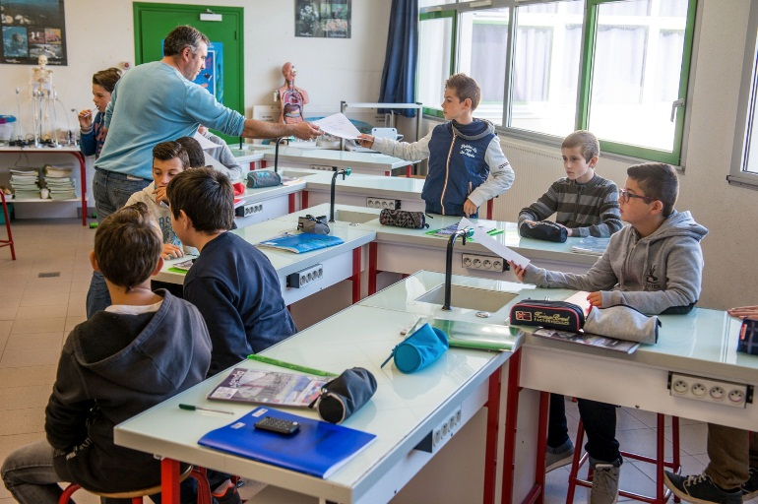
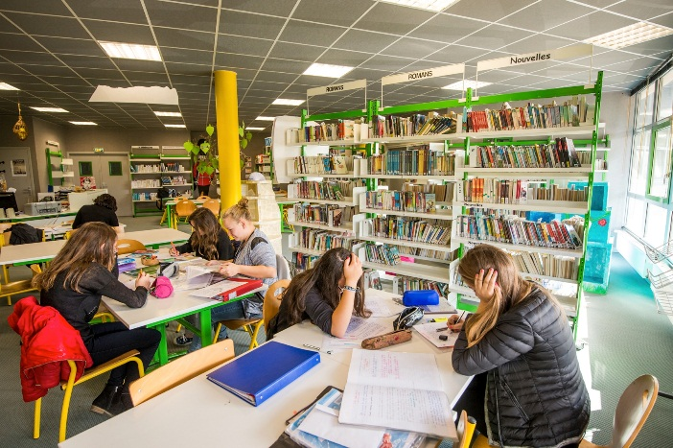
Des espaces spécialisés
Les salles informatiques
Le pôle technologique
De nouvelles salles
au service des apprentissages de nos élèves…
Les laboratoires
Salles avec matériel innovant:
► Toutes les salles équipées de vidéo projecteurs
► Equipement pour la baladodiffusion
►Tablettes
Le Centre de Documentation et d’Information

Slide 10
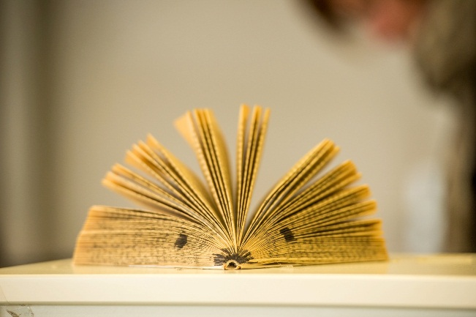
Le collège
Le collège se décompose en deux cycles :
Cycle 3 : Classes de CM1 - CM2 – 6ème
conseil écoles-Collège
Cycle 4 : Classes de 5ème – 4ème – 3ème
5ème : Début de l’apprentissage d’une 2nde langue vivante (2,5h / semaine) :
Espagnol, Allemand ou Italien
Initiation au latin dès la classe de 5è
La 3ème : Diplôme National du Brevet
et année de préparation à l’orientation

Slide 11
Les horaires de la classe de 6ème
Horaires : 26 heures de cours par semaine
Français : 4,5 h
Mathématiques : 4,5 h
Anglais : 4 h
Histoire-géographie - enseignement moral et civique : 3 h
Éducation Physique et Sportive (E.P.S.) : 4 h
Arts plastiques : 1 h
Éducation musicale : 1 h
Enseignement scientifique : 2,5 h (techno/sc. Physiques)
Sciences de la Vie et de la Terre (S.V.T.) : 1,5 h
Breton : 3 h
AP - Vie de Classe - Temps pastoral

Slide 12
L’Accompagnement Personnalisé
Il est assuré par le professeur principal
et par chaque enseignant dans sa discipline
Un apprentissage méthodologique
L’ A.P. (Accompagnement Personnalisé) a pour objectif d’apporter l’autonomie nécessaire pour une bonne scolarité.
Les thématiques de travail :
la concentration les consignes
l’organisation la mémorisation la recherche documentaire la préparation aux contrôles
Dans le courant de l’année:
Soutien scolaire, « devoirs faits »….

Slide 13
Exemple d’emploi du temps - 6ème

Slide 14
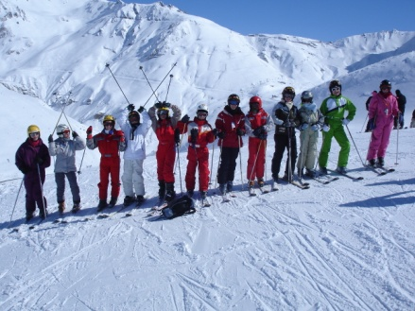
Ce qui se vit dans notre collège
Projets par niveau :
Le P.A.E. (Projet d’Actions Educatives) en 6ème :
P.A.E. « Neige/Ski »
Sorties pédagogiques à la journée en 5ème et 4ème en lien avec les programmes.
Formation aux premiers secours (PSC1) et formation EDUCFI en 4ème
Echanges et séjours à l’étranger en 4ème et en 3ème :
Angleterre, Espagne, Italie, Allemagne.
Ouverture sur le monde qui nous entoure
Stages d’observation en entreprise en 3ème et 4ème
Soutenances de stage

Slide 15
Ce qui se vit dans notre collège
La Filière Bilingue Breton
Ouverture de la filière pour au minimum 6 élèves en 6ème.
« L’apprentissage d’une langue ne nuit pas à l’apprentissage d’une autre langue, c’est tout le contraire » Gilbert Dalgalian, linguiste
Elle permet aux élèves ayant intégré cette filière en primaire de la poursuivre au collège et pourquoi au lycée Notre Dame.
Les élèves auront 3 heures de « breton » par semaine et les cours d’histoire géographie en breton (en fonction des professeurs bilingues disponibles).
Cette filière permet par l’apprentissage de la langue bretonne de transmettre notre identité régionale tout en cherchant l’ouverture aux cultures et langues étrangères. C’est aussi une chance supplémentaire de bénéficier plus tard d’opportunités professionnelles.

Slide 16
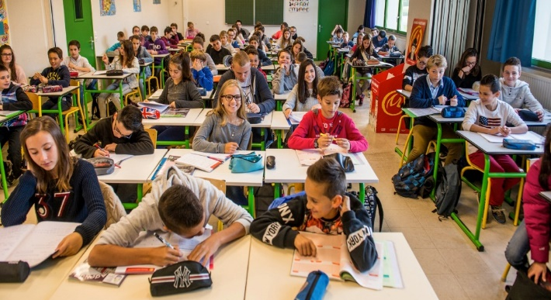
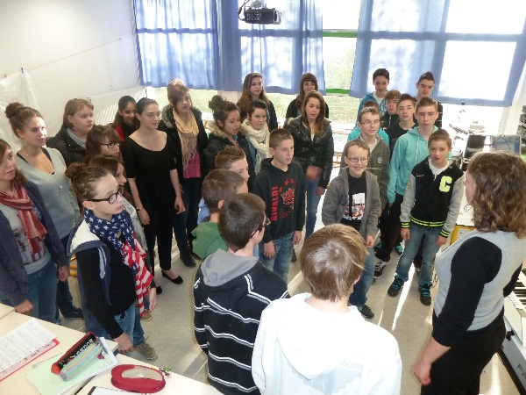
Et aussi …
Une étude surveillée
Lundi – mardi – jeudi
de 17h à 18h
25 euros/mois (à confirmer)
Des options
Futsal de la 6ème à la 3ème
Arts et Culture (théâtre)
Sciences-technologie
IEP
1H30/semaine
Pour tous, l’association sportive
« Un club dans le collège »
Possibilité de découvrir différents sports et de représenter le collège lors de différentes rencontres sportives UGSEL.
⇨ Mise en valeurs de nos jeunes
Pour tous, Les « clubs du midi »
mardi – jeudi – vendredi
de 12h45 à 13h30

Slide 17
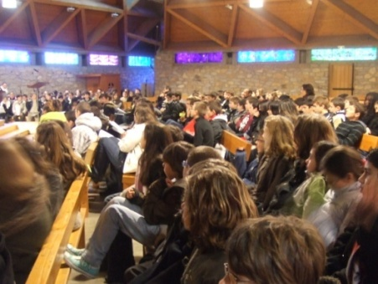
La pastorale :
Une ouverture sur soi et sur l’autre…
L’élève, un adulte en devenir
L’Ensemble Scolaire Notre Dame appartient au réseau des Sœurs Ursulines fondé par Sainte Angèle Mérici (le réseau méricien). De fait, notre ensemble scolaire est sous tutelle congréganiste et diocésaine
Temps d’échange autour des valeurs chrétiennes, mériciennes de vie, de respect et de partage
Des célébrations communes, des temps de pastorale en lien avec le calendrier liturgique, des temps de réflexion sur le monde et sur soi- même en lien avec nos valeurs
chrétiennes et mériciennes
Et pour tous un moment de fête
La « La Sainte Angèle » le 27 janvier

Slide 18
Les changements importants
du CM2 à la 6ème
Changement de professeur à chaque cours (≈ 10 enseignants).
Un travail régulier au C.D.I. et en salle informatique
De nouvelles disciplines évaluées : L’E.P.S., les arts plastiques, l’éducation musicale.
La planification du travail personnel importante :
⇨ une bonne organisation est nécessaire (autonomie)
LES ELEVES sont accompagnés à l’année par leur professeur principal :
le professeur référent pour les parents, les élèves,
les enseignants de la classe.

Slide 19
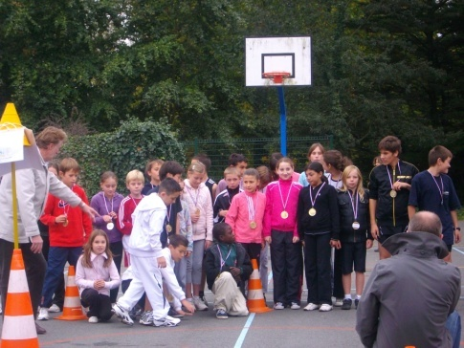
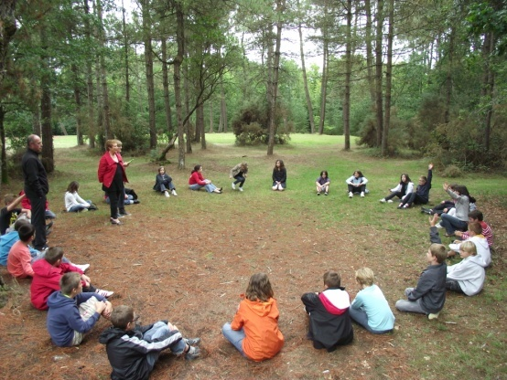
Le passage du CM2 à la 6ème
Une adaptation facilitée grâce :
► à des actions menées avec les écoles du réseau durant toute l’année de CM2 :
❐ Cross  Manifestations sportives
❐ Accueil des CM2  Prix lecture
► à un lien important entre nos équipes éducatives:
❐ Des réunions de réseau et de directions
Des rencontres avec les enseignants de CM2
Un projet éducatif partagé
► à une rentrée personnalisée:
❐ Accueil le matin uniquement pour les élèves de 6ème
❐ Toute la journée avec le professeur principal de la classe
❐ Journée d’intégration mi-septembre

Slide 20
Ecole Directe
Logiciel de relation école/famille
Un identifiant pour les parents
Un identifiant pour les élèves

